Slide 1
Corso di Diritto della Navigazione e dei Trasporti
Anno accademico 2020-2021
Prof. Massimiliano Musi

Slide 2
Cap. IX – Il contratto di locazione di nave e aeromobile

Slide 3
Il contratto di locazione di nave e aeromobile
Locazione di nave
«Si ha locazione di nave quando una delle parti si obbliga a far godere all'altra per un dato tempo la nave verso un determinato corrispettivo»
Art. 376 del Codice della Navigazione
Ricalca la definizione generale di locazione ex articolo 1571 del codice civile

Slide 4
Il contratto di locazione di nave e aeromobile
Locazione di nave
Art. 376 del Codice della Navigazione
La locazione del codice della navigazione rappresenta un sotto-tipo della locazione del codice civile.

Slide 5
Il contratto di locazione di nave e aeromobile
Locazione di nave
Caratterizzata dalla particolare natura del bene locato: bene mobile registrato
Possibilità dell’assunzione dell’esercizio da parte del conduttore

Slide 6
Contratti di utilizzazione di nave e aeromobile
Locazione di nave
Il diritto attribuito al conduttore ha natura di diritto personale di godimento
La consegna della nave coincide con il momento iniziale della locazione

Slide 7
Contratti di utilizzazione di nave e aeromobile
Locazione di nave
La durata della locazione e il momento iniziale della stessa possono essere determinati per relationem, mediante un meccanismo di determinazione di tali elementi stabilito preventivamente dalle parti

Slide 8
Contratti di utilizzazione di nave e aeromobile
Locazione di aeromobile
«Alla locazione di aeromobile si applicano le norme degli articoli da 376 a 383, qualora non derogate dalle disposizioni del presente capo.
Le disposizioni del presente capo si applicano anche alla locazione finanziaria di aeromobile»
Art. 939 del Codice della Navigazione

Slide 9
Il contratto di locazione di nave e aeromobile
Locazione di aeromobile
Caratterizzata dalla particolare natura del bene locato: bene mobile registrato
Possibilità dell’assunzione dell’esercizio da parte del conduttore (tranne nell’ipotesi di locazione di durata inferiore a 14 giorni)

Slide 10
Il contratto di locazione di nave e aeromobile
Locazione di aeromobile
Il diritto attribuito al conduttore ha natura di diritto personale di godimento
La consegna dell’aeromobile coincide con il momento iniziale della locazione

Slide 11
Il contratto di locazione di nave e aeromobile
Disciplina del codice della navigazione
Esempio internazionale: Barecon edizione 2001
derogata, nella prassi, attraverso formulari contrattuali
esempio italiano: Italscafo edizione 1992

Slide 12
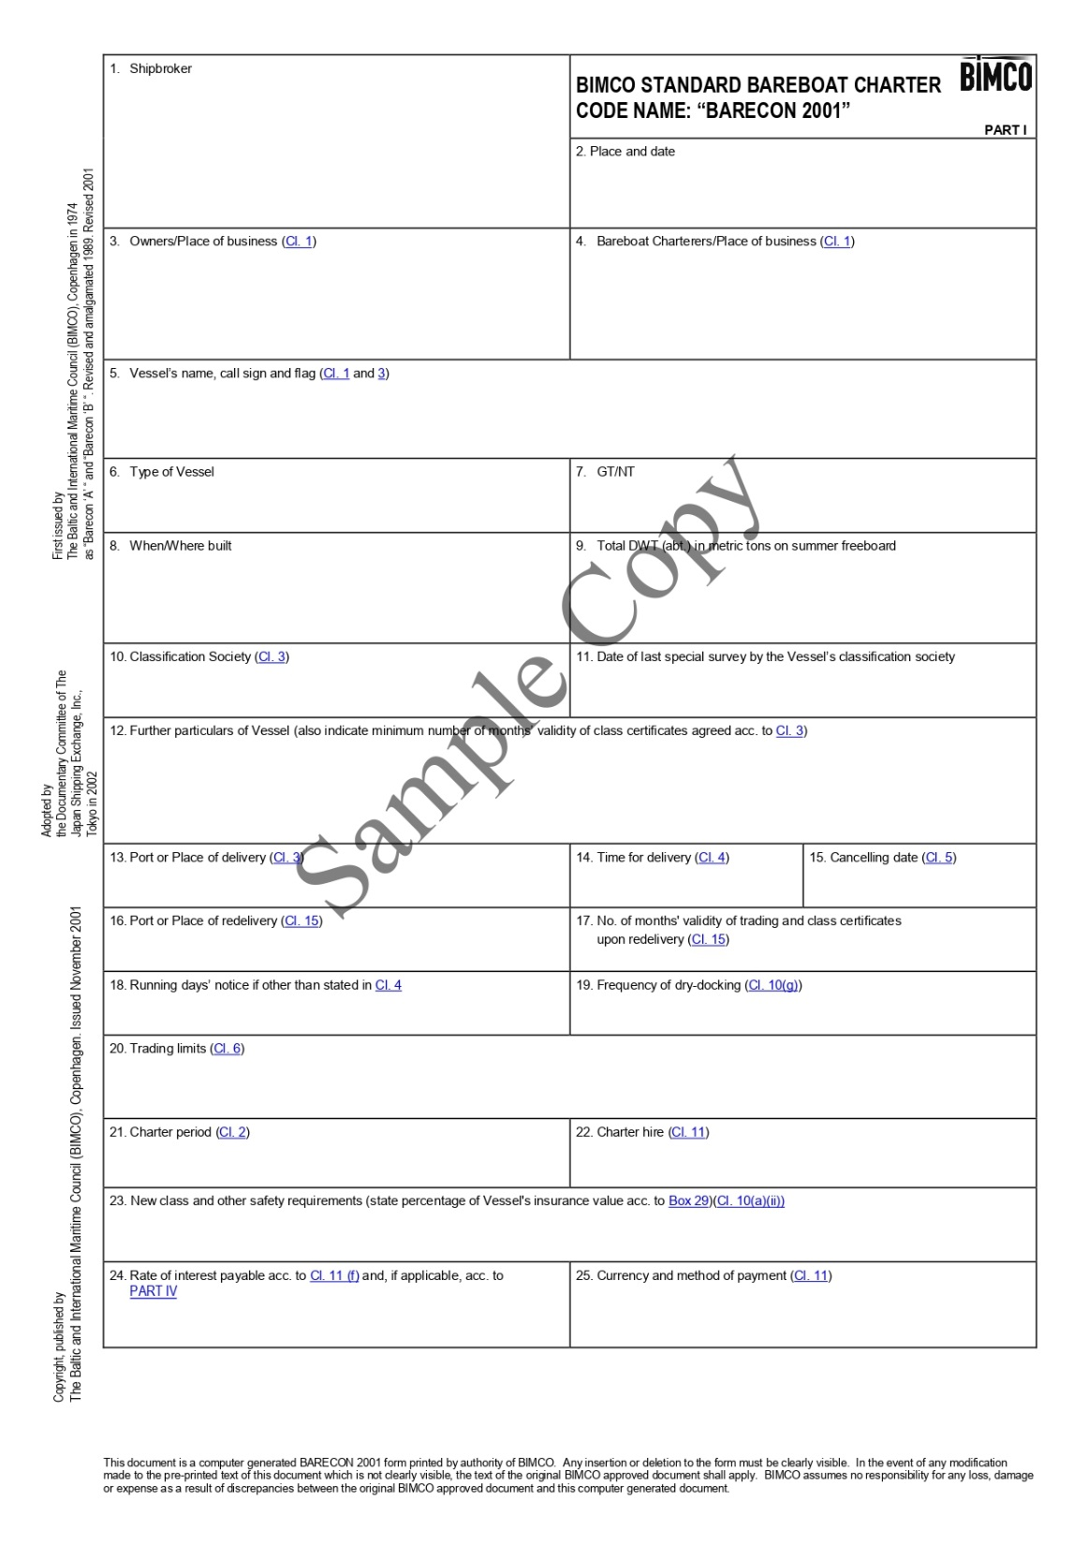
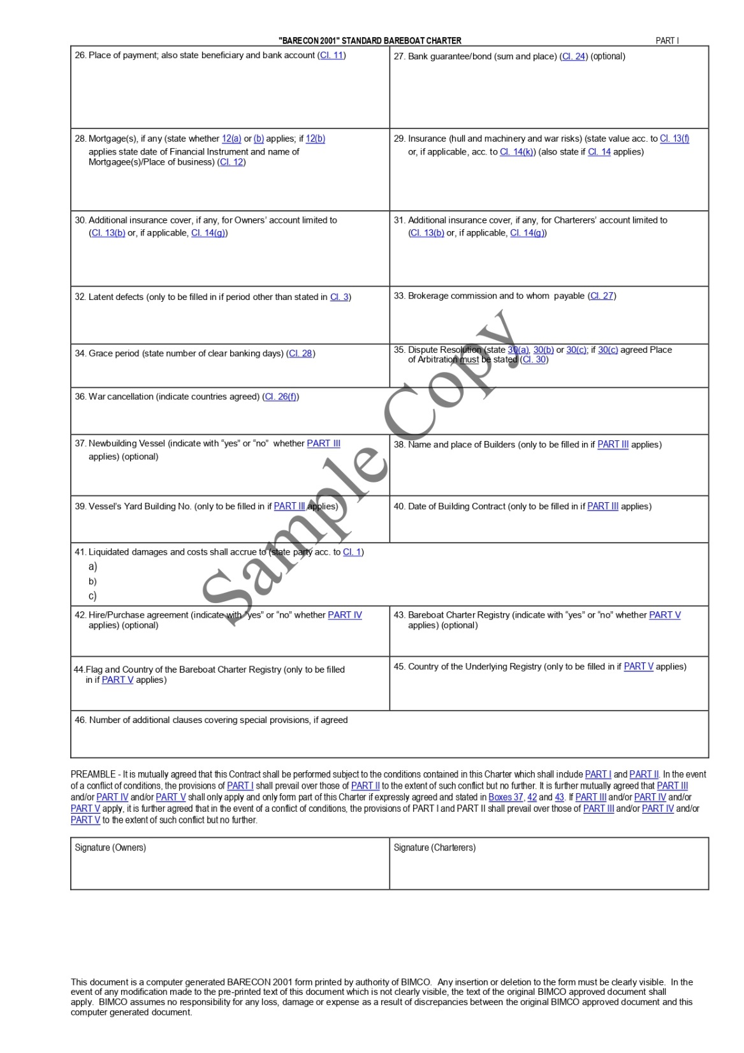

Slide 13
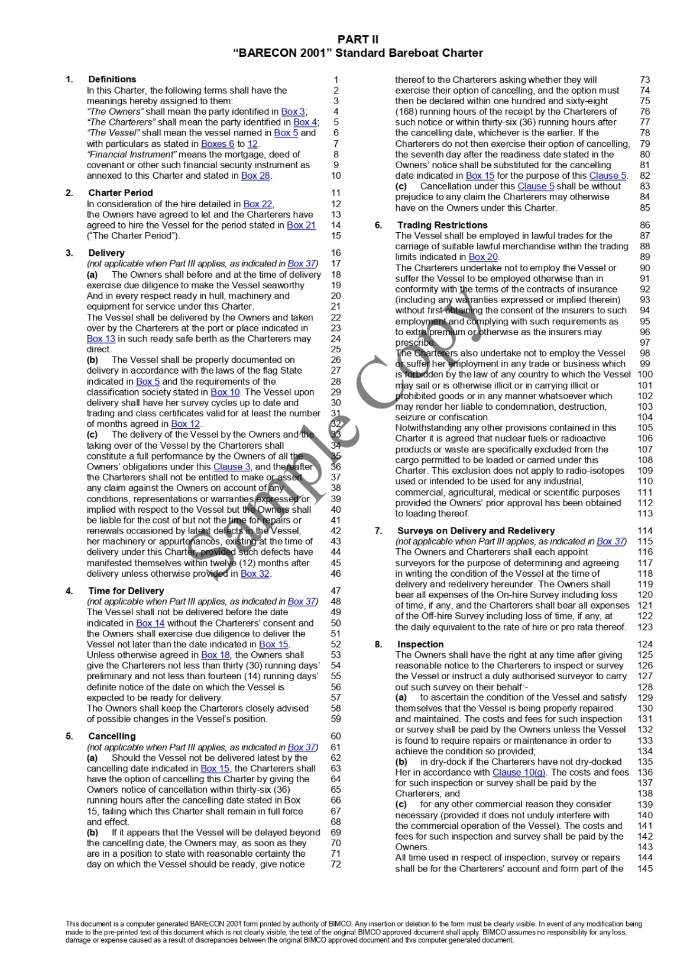
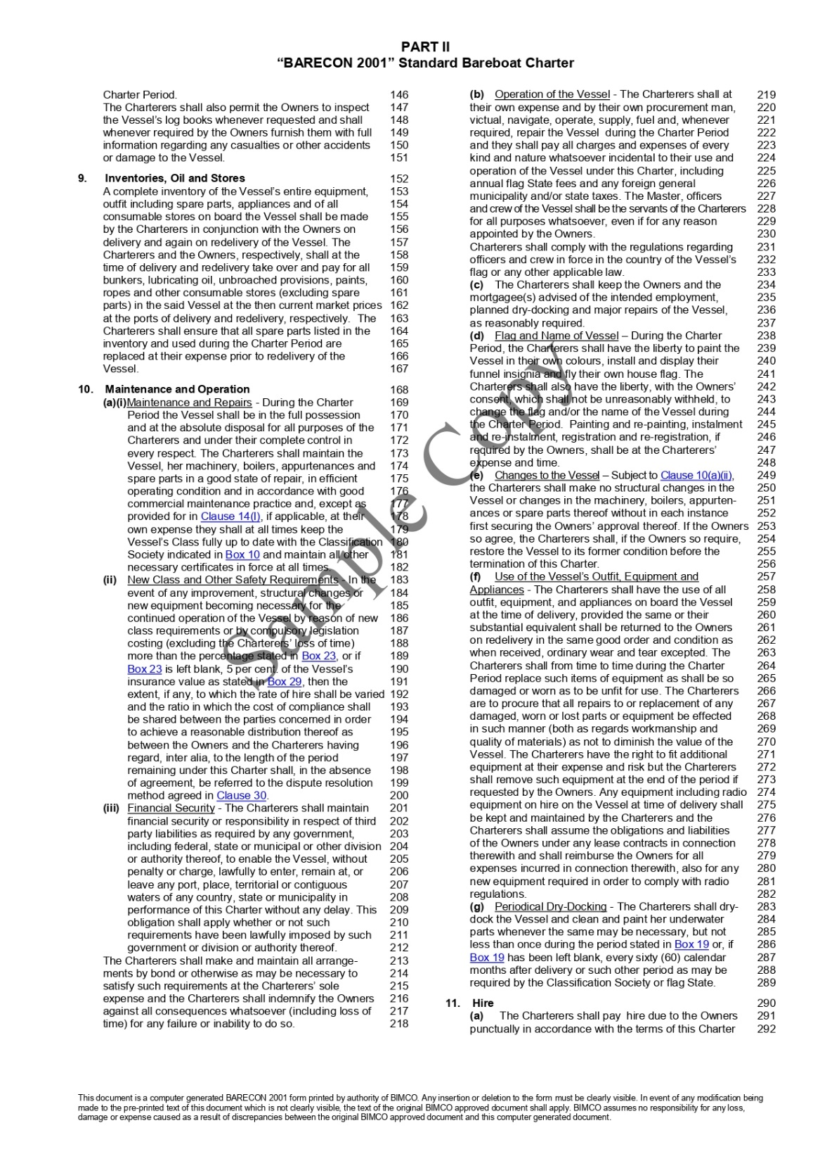

Slide 14
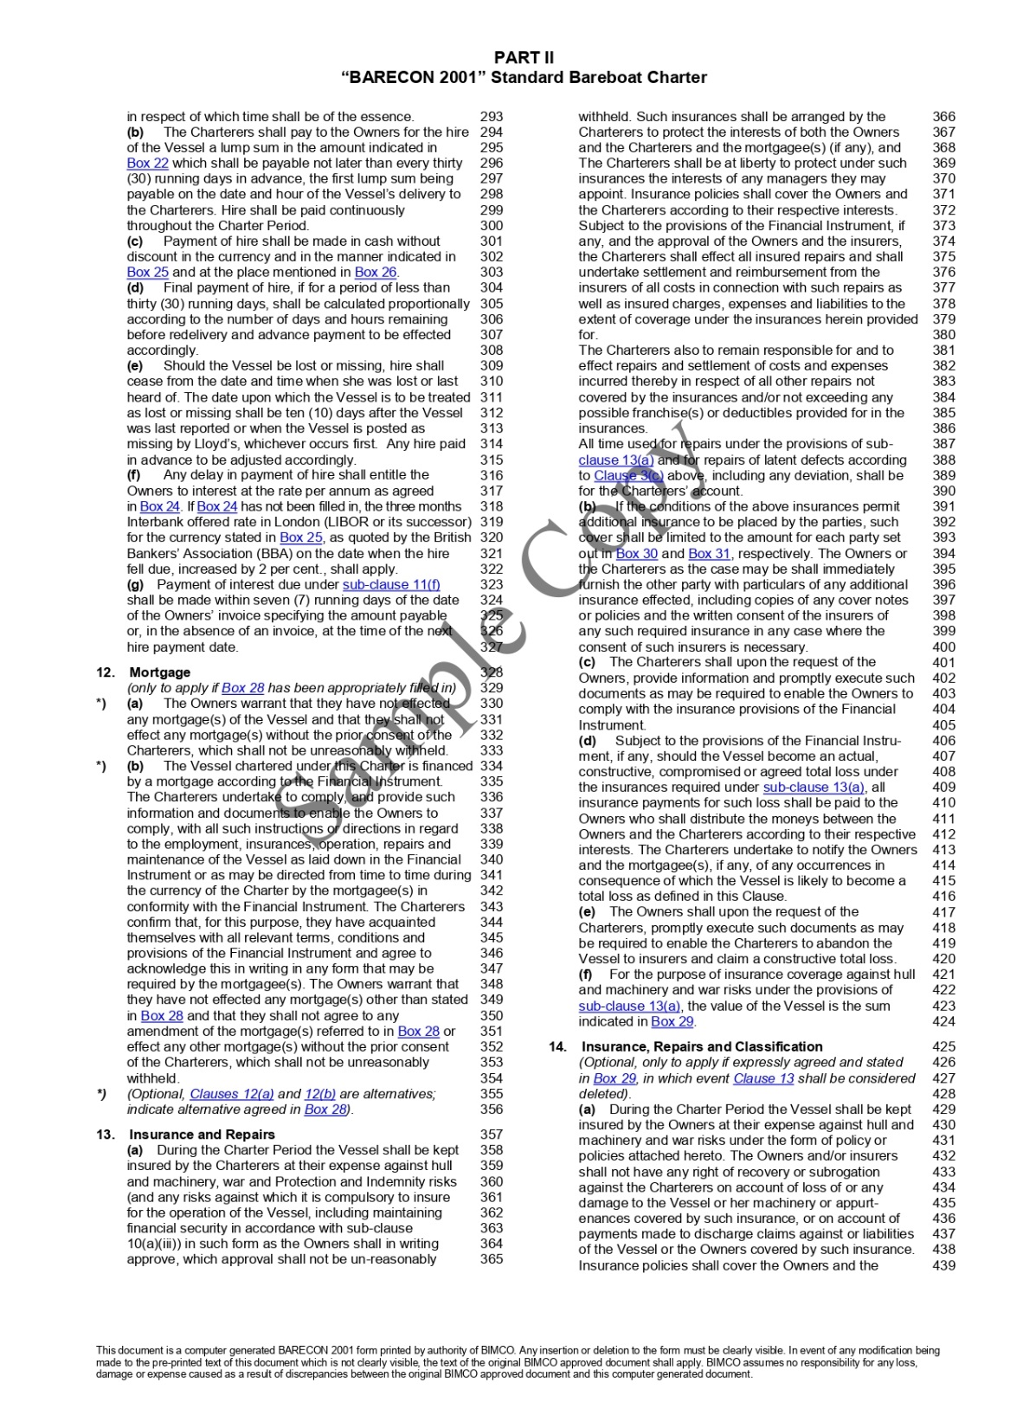
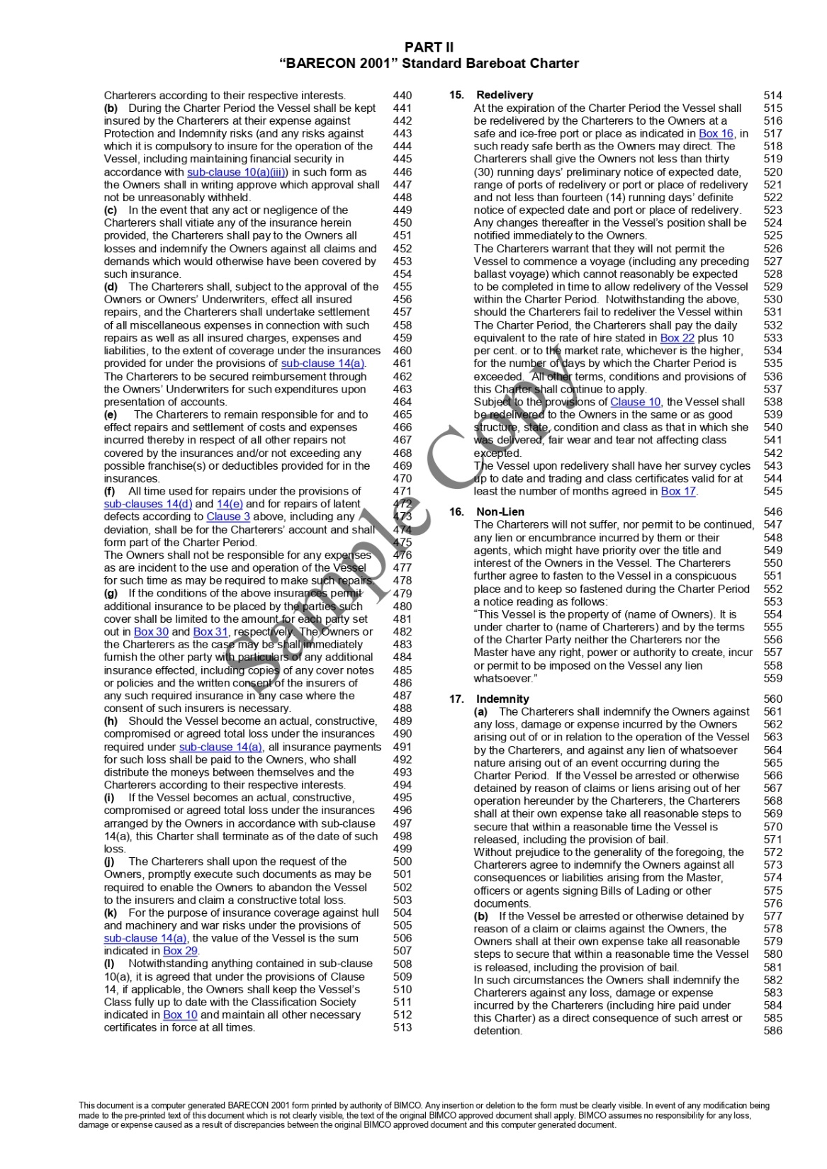

Slide 15
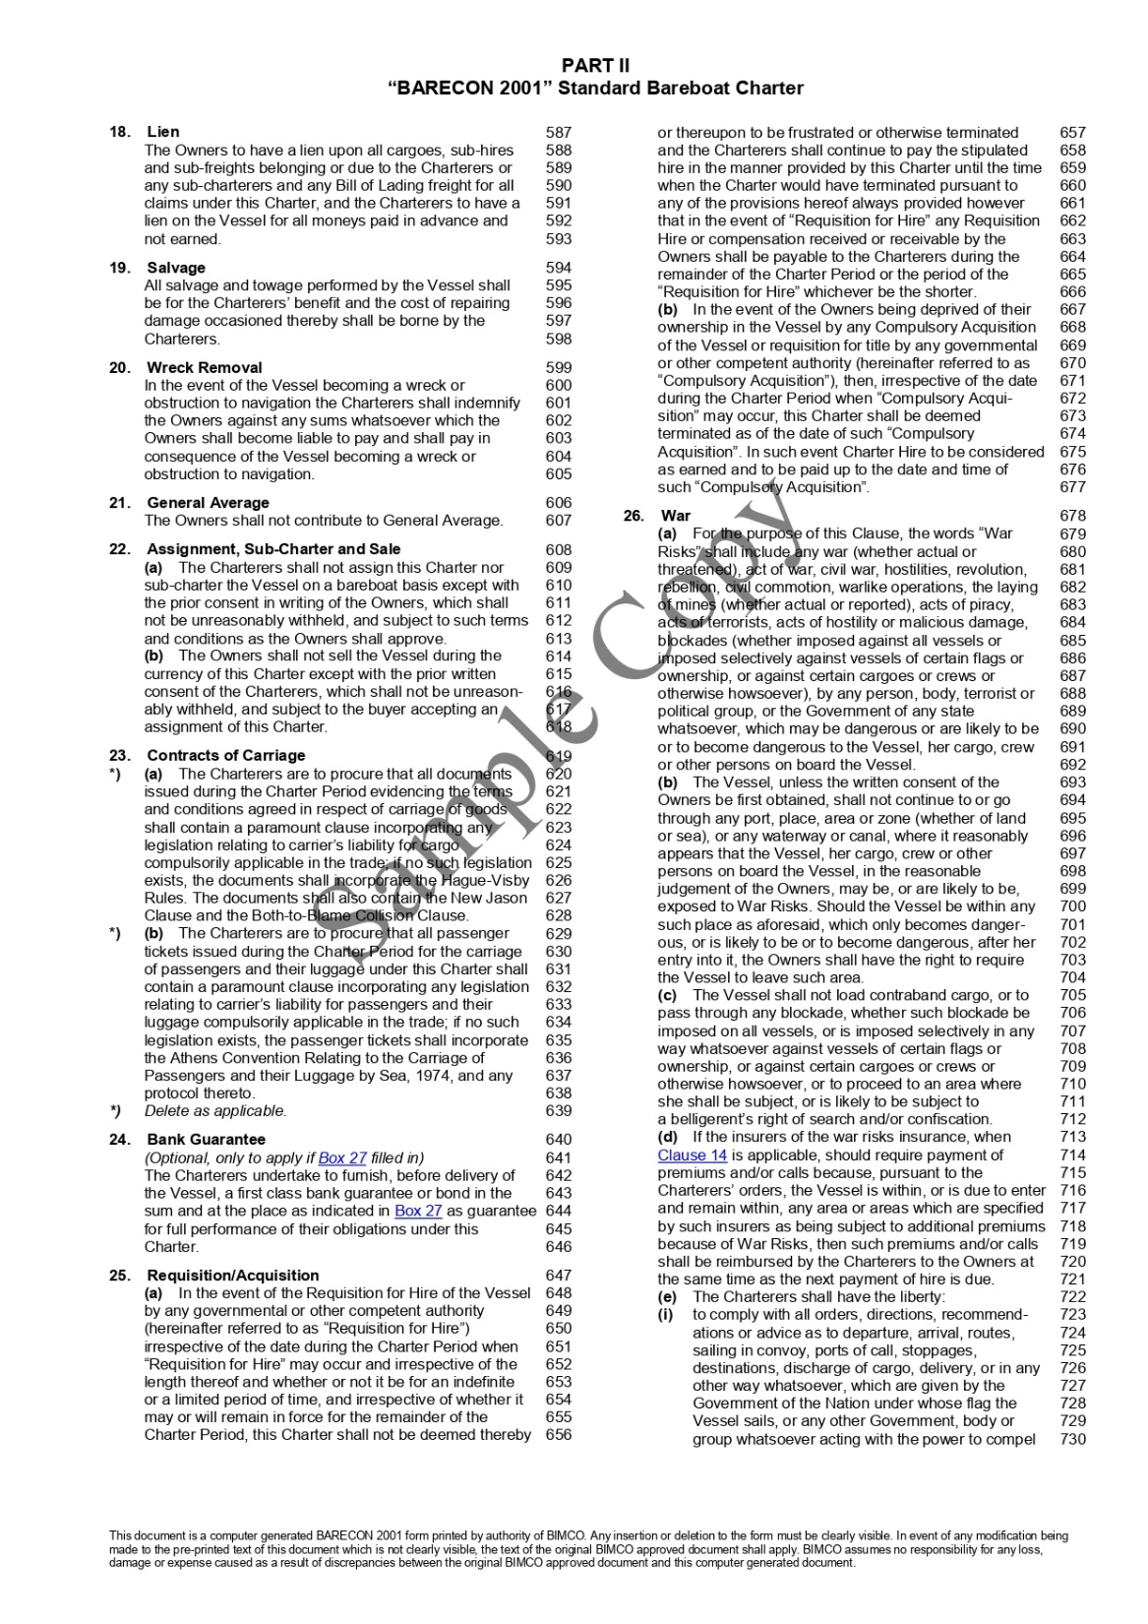
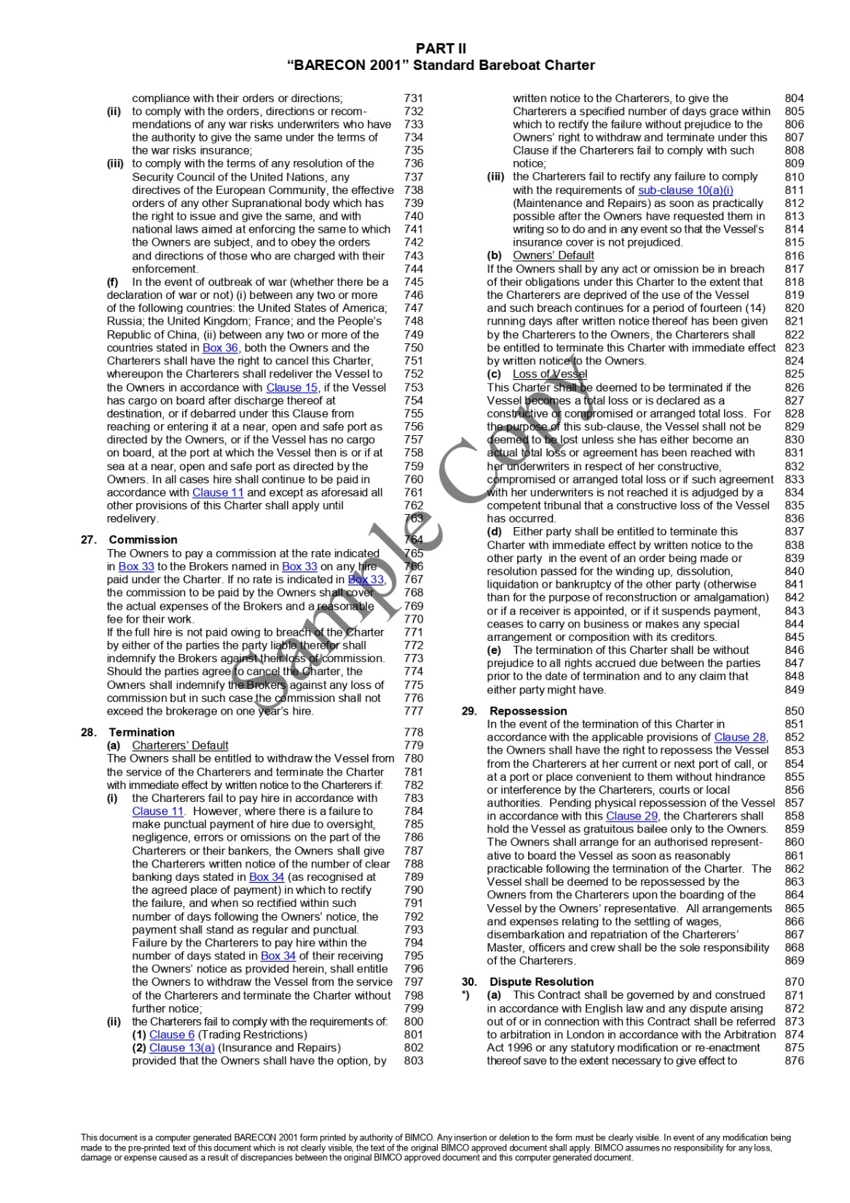

Slide 16
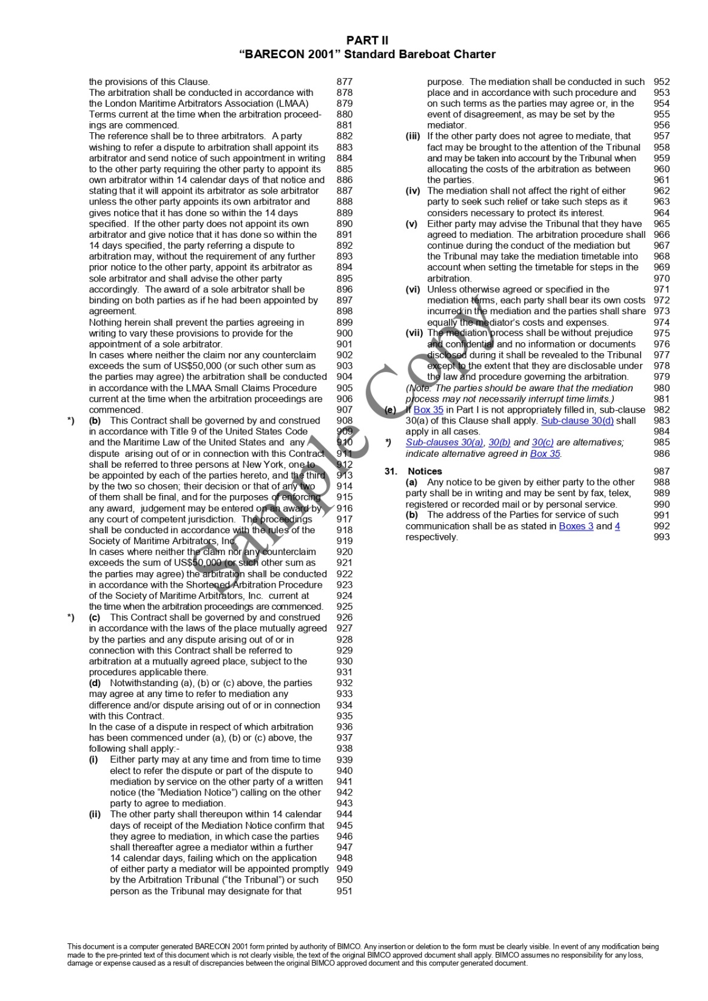
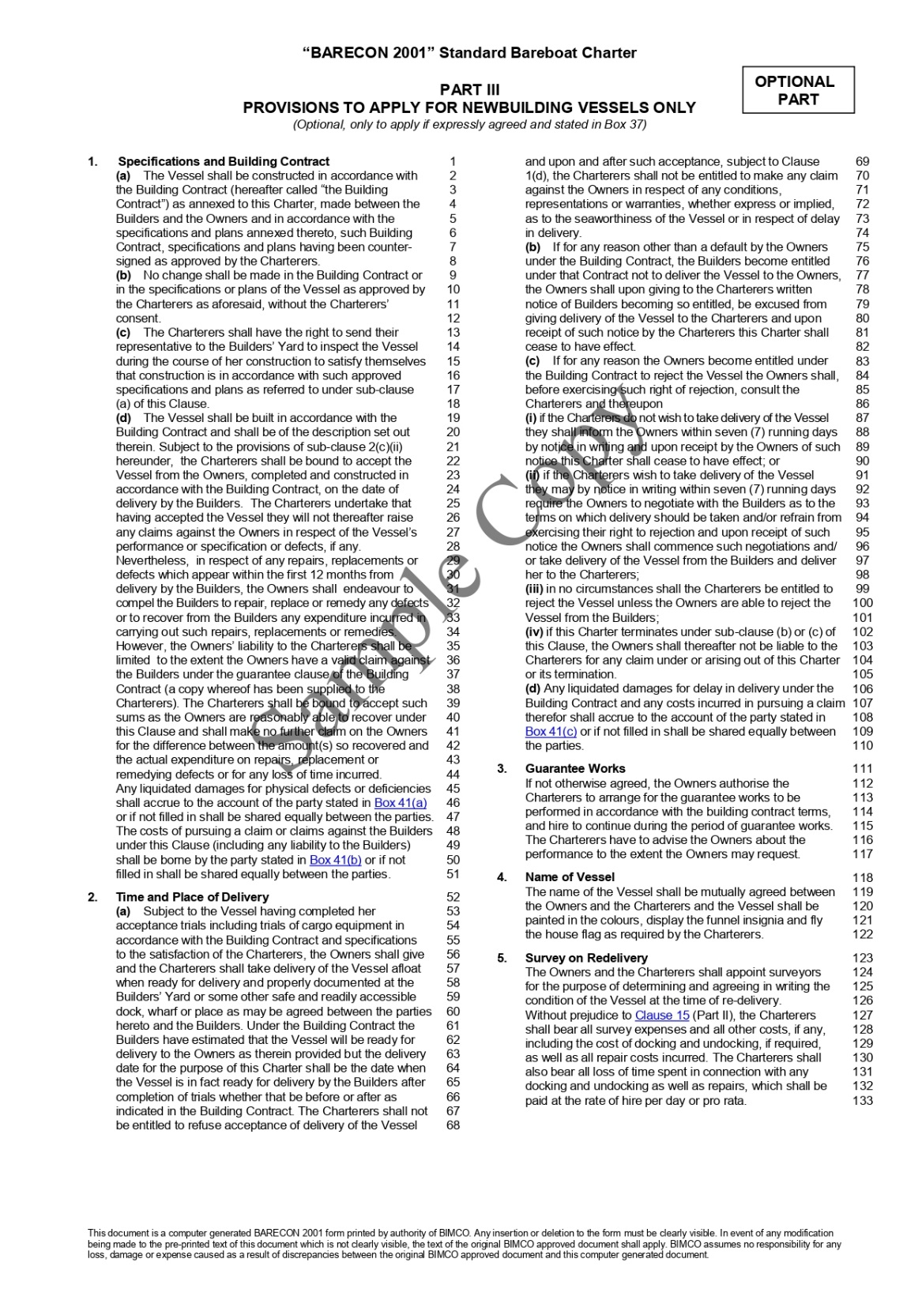

Slide 17
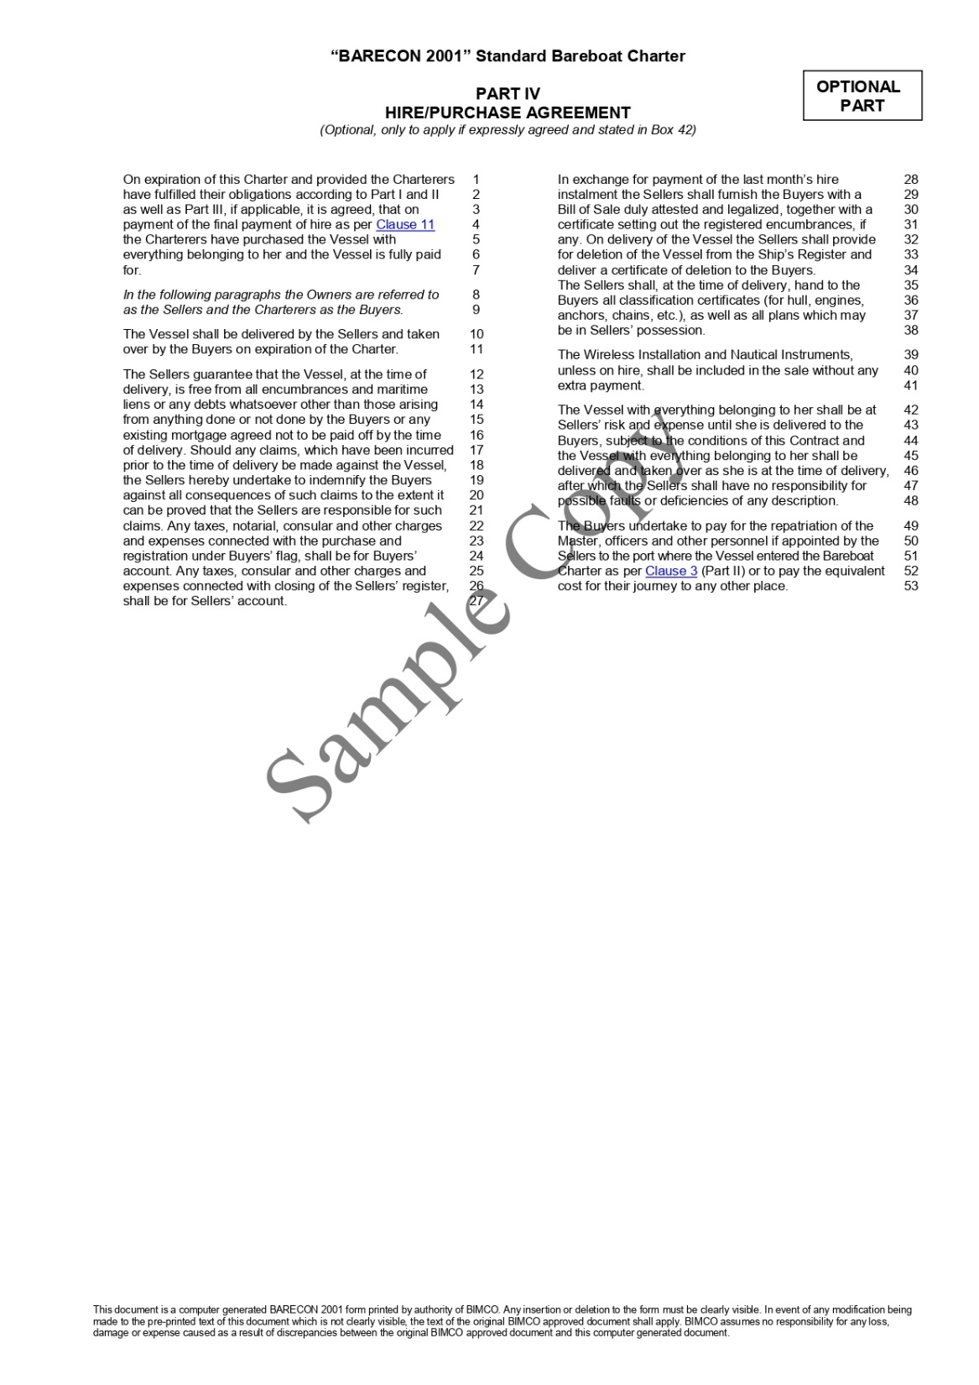
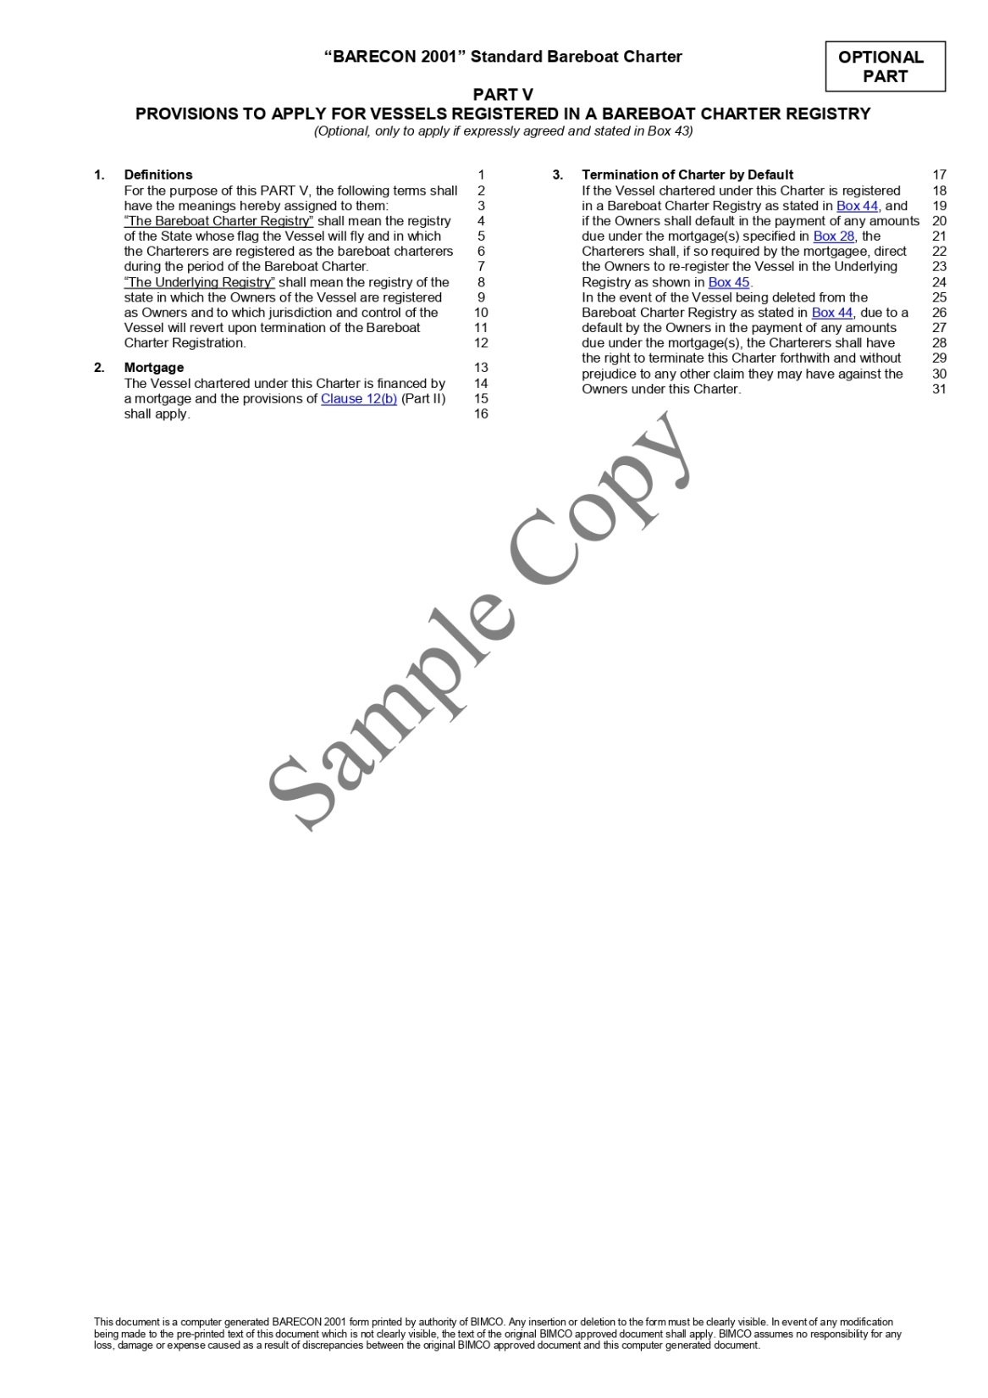

Slide 18
Il contratto di locazione di nave e aeromobile
Formulari per il Diporto
Esempio: Italscafo diporto, 1992
Associazione dei mediatori marittimi: ISYBA:Y-loc
ISYBA:Y-boat

Slide 19
Il contratto di locazione di nave e aeromobile
Locazione di nave armata ed equipaggiata
Locazione a scafo nudo
Non espressamente previste nel codice della navigazione.
Presupposte dalla Relazione ministeriale al codice stesso.
Oggetto del contratto: la nave e le pertinenze
Oggetto del contratto: la nave è consegnata con i contratti di arruolamento conclusi dal locatore

Slide 20
Il contratto di locazione di nave e aeromobile
Locazione di nave armata ed equipaggiata
Si può ricavare dall’art. 347 del Codice della Navigazione
«Salvo il caso previsto nell'articolo 343, n. 2, in caso di cambiamento dell'armatore della nave, il nuovo armatore succede al precedente in tutti i diritti ed obblighi derivanti dai contratti di arruolamento dei componenti dell'equipaggio, ma questi possono chiedere la risoluzione del contratto all'arrivo della nave in un porto nazionale»

Slide 21
Il contratto di locazione di nave e aeromobile
In ambito di navigazione aerea
Art. 917 del Codice della Navigazione
«Dry-lease»
«In caso di cambiamento dell’esercente, il nuovo esercente succede al precedente in tutti i diritti ed obblighi derivanti dai contratti di lavoro, ma il lavoratore può chiedere la risoluzione del contratto.
Se l'aeromobile è in viaggio, la risoluzione può essere chiesta solo all'arrivo in un aeroporto nazionale»

Slide 22
Il contratto di locazione di nave e aeromobile
Natura della successione del conduttore
Effetto che si verifica ex lege ai sensi degli articoli 377 e 917 del Codice della Navigazione

Slide 23
Il contratto di locazione di nave e aeromobile
Art. 377 cod. nav.: «Il contratto di locazione deve essere provato per iscritto.
Tuttavia la prova scritta non è richiesta per la locazione di navi minori e di galleggianti di stazza lorda non superiore alle dieci tonnellate, se a propulsione meccanica, o alle venticinque, in ogni altro caso»
Forma del contratto di locazione
Art. 939 bis cod. nav.: «Il contratto di locazione di aeromobile deve essere provato per iscritto. La prova scritta non è richiesta per le locazioni di durata inferiore a sei mesi. Il contratto di locazione di durata non inferiore a sei mesi deve essere reso pubblico mediante trascrizione nel registro aeronautico nazionale ed annotazione sul certificato di immatricolazione. La pubblicità tiene luogo della dichiarazione di esercente, di cui all'articolo 874, e si esercita nelle stesse forme e con gli stessi effetti»
Forma scritta ad probationem

Slide 24
Il contratto di locazione di nave e aeromobile
Il codice della navigazione non prevede alcun sistema di pubblicità
Pubblicità della locazione
Può essere desunta dalla dichiarazione di armatore ai sensi dell’art. 265, o dell’art. 874 cod. nav.

Slide 25
Il contratto di locazione di nave e aeromobile
Obbligazioni delle parti
Art. 379, Codice della Navigazione «Il locatore è tenuto a consegnare la nave, con le relative pertinenze, in stato di navigabilità e munita dei documenti necessari per la navigazione, nonché' a provvedere a tutte le riparazioni dovute a forza maggiore o a logorio per l'uso normale della nave secondo l'impiego convenuto»
Art. 380, Codice della Navigazione «Il locatore è responsabile dei danni derivati da difetto di navigabilità, a meno che provi che si tratta di vizio occulto non accertabile con la normale diligenza»
Art. 381, Codice della Navigazione «Il conduttore è tenuto ad usare della nave secondo le caratteristiche tecniche, risultanti dal certificato di navigabilità, e in conformità dell'impiego convenuto»

Slide 26
Il contratto di locazione di nave e aeromobile
Ritardo nella riconsegna
Viene esclusa la rinnovazione tacita del contratto, anche nell’ipotesi in cui alla scadenza del contratto il conduttore mantenga la detenzione del bene, ai sensi dell’articolo 382 del Codice della Navigazione
«Salvo espresso consenso del locatore, il contratto non s'intende rinnovato, ancorché', spirato il termine stabilito, il conduttore conservi la detenzione della nave.
Nel caso di ritardo nella riconsegna per fatto del conduttore, per un periodo non eccedente la decima parte della durata del contratto, non si fa luogo a liquidazione di danni, ma al locatore, per il periodo di tempo eccedente la durata del contratto, è dovuto un corrispettivo in misura doppia di quella stabilita nel contratto stesso»

Slide 27
Il contratto di locazione di nave e aeromobile
Prescrizione
Ha carattere derogatorio rispetto al codice civile
Art. 383, Codice della Navigazione
«I diritti derivanti dal contratto di locazione si prescrivono con il decorso di un anno dalla scadenza del contratto o, nel caso previsto dall'articolo precedente, dalla data di riconsegna della nave. Nel caso di perdita presunta della nave, il termine decorre dalla data di cancellazione di questa dal registro d'iscrizione»

Slide 28
Il contratto di locazione di nave e aeromobile
Responsabilità dell’esercente
Art. 939 ter Codice della Navigazione
«In caso di locazione, di comodato o comunque di conferimento del diritto di utilizzare l'aeromobile per una durata non superiore a quattordici giorni, esercente dell'aeromobile continua ad essere considerato il soggetto che ha conferito il diritto di utilizzazione.
In caso di danni a terzi derivanti dall'utilizzazione dell'aeromobile ai sensi del primo comma, l'utilizzatore [. . .] risponde in solido con chi ha conferito il diritto di utilizzazione»

Slide 29
Il contratto di locazione di nave e aeromobile
Art. 42, comma 3, codice della nautica da diporto
Il contratto deve essere redatto in forma scritta, a pena di nullità per le locazioni di imbarcazioni e navi da diporto.
Richiede, inoltre, che a bordo sia conservato l’originale del documento o una sua copia conforme.

Slide 30
Il contratto di locazione di nave e aeromobile
Art. 43, codice della nautica da diporto
«Salvo espresso consenso del locatore, il contratto non s'intende rinnovato ancorché, spirato il termine stabilito, il conduttore conservi la detenzione dell'unità da diporto. 2. Salvo diversa volontà delle parti, nel caso di ritardo nella riconsegna per fatto del conduttore per un periodo non eccedente la decima parte della durata del contratto di locazione, non si fa luogo a liquidazione di danni ma al locatore, per il periodo di tempo eccedente la durata del contratto, è dovuto un corrispettivo in misura doppia di quella stabilita nel contratto stesso»

Slide 31
Il contratto di locazione di nave e aeromobile
Art. 44, codice della nautica da diporto
«I diritti derivanti dal contratto di locazione si prescrivono col decorso di un anno. Il termine decorre dalla scadenza del contratto o, nel caso di cui al comma 2 dell'articolo 43, dalla riconsegna dell'unità»

Slide 32
Il contratto di locazione di nave e aeromobile
Art. 45, codice della nautica da diporto
«Il locatore è tenuto a consegnare l'unità da diporto, con le relative pertinenze, in perfetta efficienza, completa di tutte le dotazioni di sicurezza, munita dei documenti necessari per la navigazione e coperta dall'assicurazione di cui alla legge 24 dicembre 1969, n. 990, e successive modificazioni»

Slide 33
Il contratto di locazione di nave e aeromobile
Art. 46, codice della nautica da diporto
«Il conduttore è tenuto ad usare l'unità da diporto secondo le caratteristiche tecniche risultanti dalla licenza di navigazione e in conformità alle finalità di diporto»

